Slide 1

Gobicikli Webshop - Év végi bemutató
A fejlesztők: Kiss Attila Roland
Dias-Dor Daniel Alexandre

Slide 2
Tartalom:
Rövid leírás: Online kerékpár-áruház prémium Biciklikre és kiegészítőkre specializálódva.

Slide 3
Célkitűzés
Gyors böngészés, egyszerű rendelés, biztonságos fizetés kerékpárrajongóknak.

Slide 4
Fejlesztési folyamat:
Funkciók: Termékkatalógus, szűrők (ár, márka), kosár, fizetési rendszer, felhasználói fiók.

Slide 5
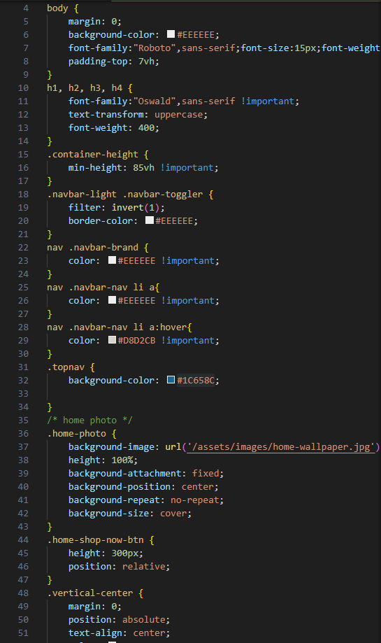
Fejlesztési folyamat - Frontend
Technológia: React.js + Tailwind CSS a reszponzív dizájnért.

Slide 6
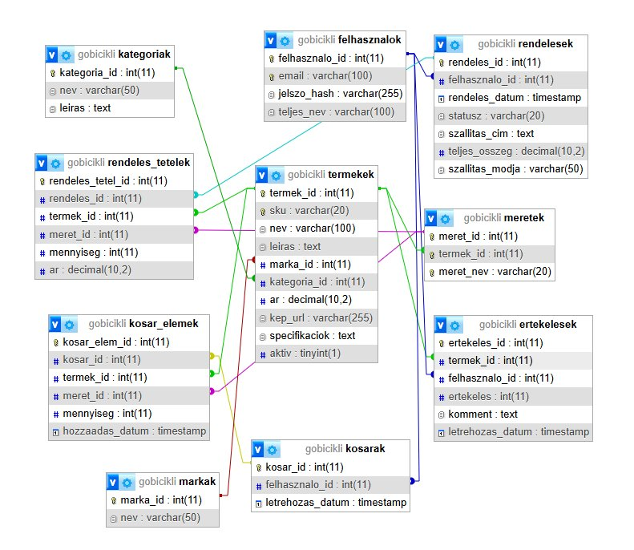
Fejlesztési folyamat - Backend
Technológia: Node.js Express-szel, phpMyAdmin adatbázissal.

Slide 7
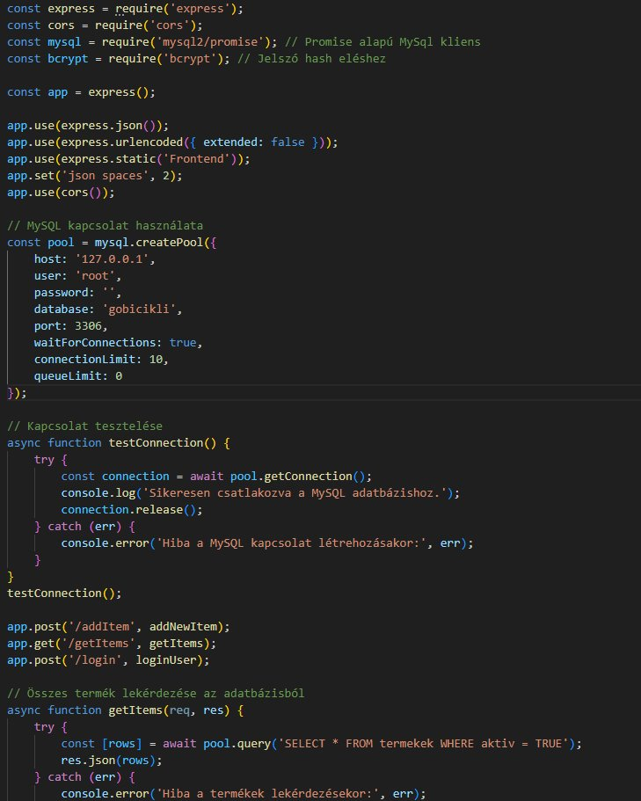
Backend- szerverrel való összekapcsolás
A szerver a 3000 porton fog futni

Slide 8
Manuális-Tesztelés
Böngészőkompatibilitás (Chrome, Firefox).
Kosár funkció: Több termék hozzáadása, törlés.

Slide 9
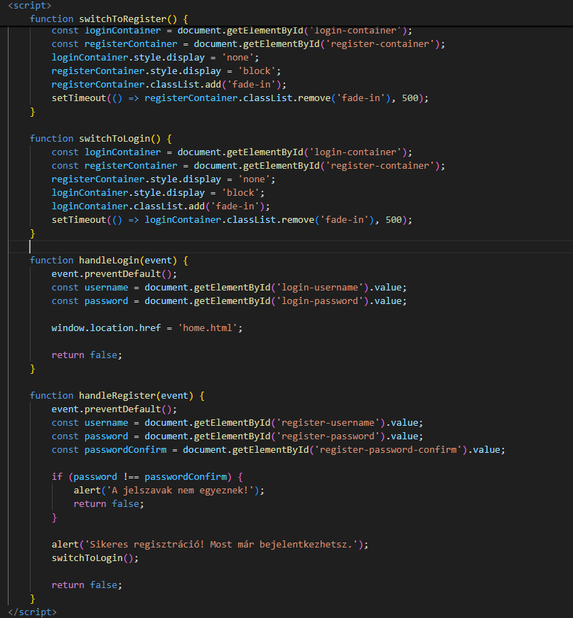
A Bejelentkezés és regisztráció szkriptje
A bejelentkezés csak akkor lehetséges ha már a felhasználó regisztrált.

Slide 10
Köszönjük a figyelmet!

